Slide 1


עבודה עם gitHub בסביבת eclipse
Notes:
10
1

Slide 2
כדי להקל על העבודה.
סביבת העבודה Eclipse מאפשרת לנו לסנכרן את הקוד של הפרויקט שלנו עם Git Hub . אפשרות זאת נותנת לנו להיות בקשר עם משתתפים אחרים של אותו פרויקט, ולשלוף ולעדכן קודים של פרויקט בזמן אמת.
כדי לאפשר את זאת אנו צריכים לבצע כמה פעולות:
אנו צריכים להתקין plug-in בתוך eclipse ,אני בחרתי ב Egit ,אז מה הוא ה-plug-in :
Egit- היא תוכנת תיאום ביןEclipse לGit , המפקחת על גרסות הקוד ב- Eclipse. EGit מאפשר לבצע פקודות Git מ- Eclipse .

Slide 3
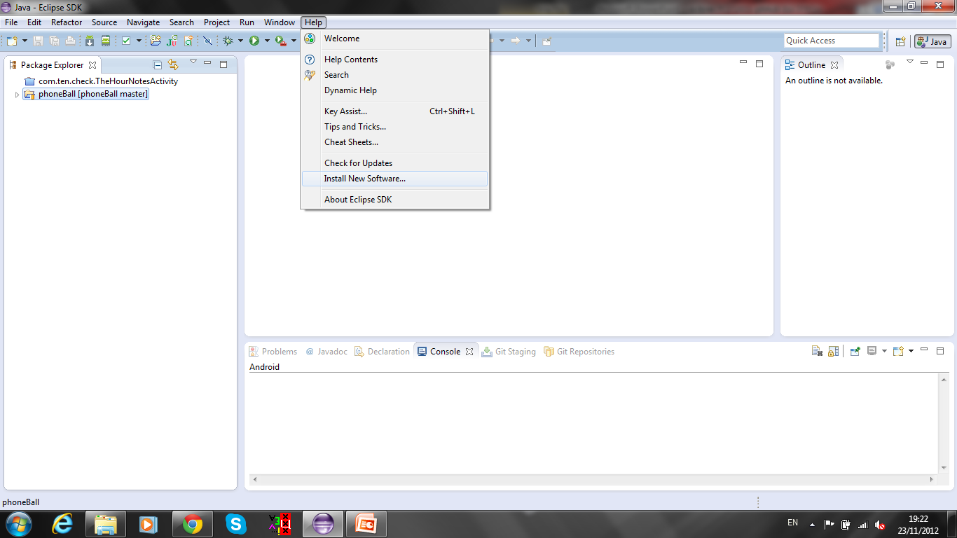
התקנה של EGit
בגרסה של Eclipse 4.2 הפלאגין מותקן כברירת מחדל, אם פלאגין חסר אז נתקין אותו כך:
Help Install new Software…

Slide 4
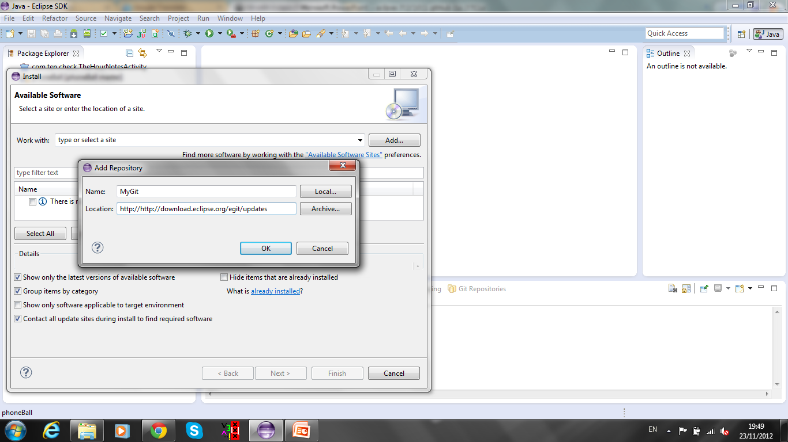
בחלון שנפתח לוחצים על add ומקבלים חלון חדש עם שתי שדות: 1.בשדה Name רושמים את השם של התיקייה ,אני רשמתי MyGit 2.בחלון Location מציינים לינק: http://download.eclipse.org/egit/updates

Slide 5
הצעדים הראשונים עם EGit
לראשונה ניפתח פרויקט ב Eclipse, אני קראתי לו StamProject .
נשים את הפרויקט תחת בקרת גרסאות:
קליק ימני על פרויקט Team Share Project Git Next.
בצד ימין למעלה לוחצים על Create בכדי ליצור תיקיה: נפתח חלון עם שתי שדות.
בשדה Name נקליד שם של הגרסה שלו, אבל שם מומלץ להיות כמו השם של הפרויקט - ואז Finish .

Slide 6
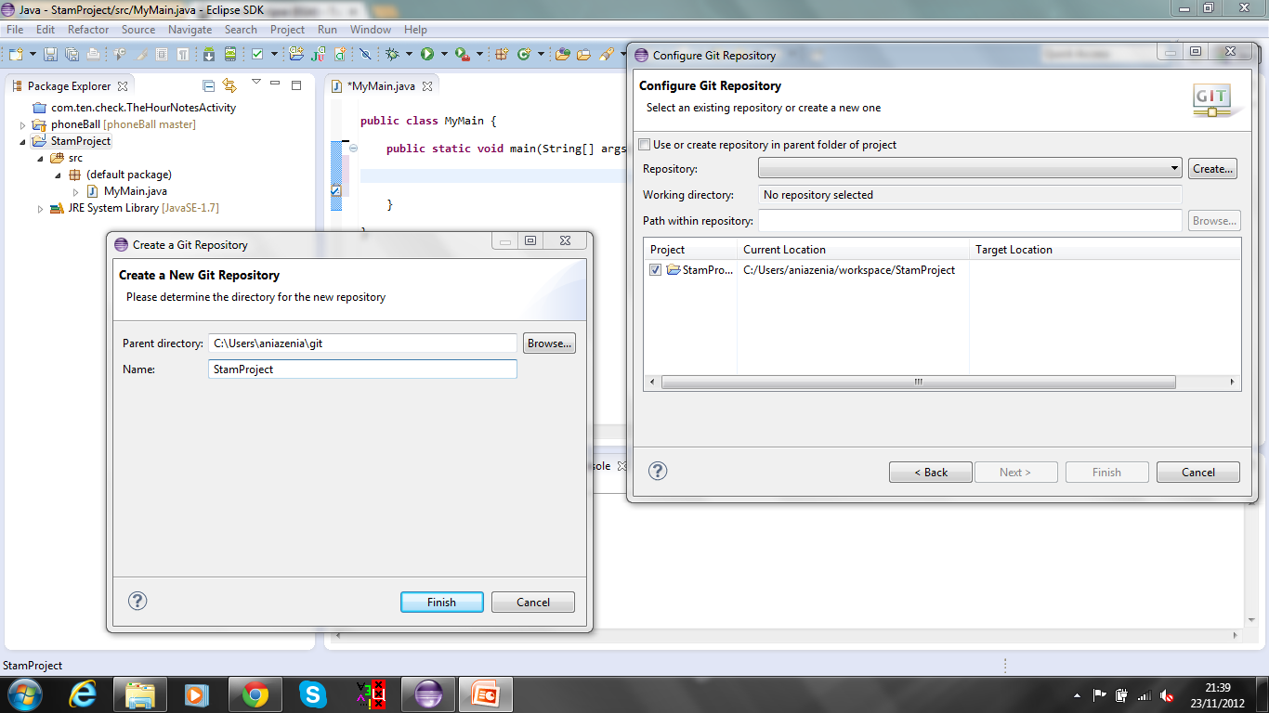
דוגמה:

Slide 7
יתרנות Git repository מקומית.
עכשיו כול הקוד יהיה מאוחסן בתקיית .Git
ביצוע ושילוב שינוים (Initial commit):
כדי לבצע שינוים אנו צריכים לעבור דרך:
Window → Show View → Other → Git → Git Staging.

Slide 8
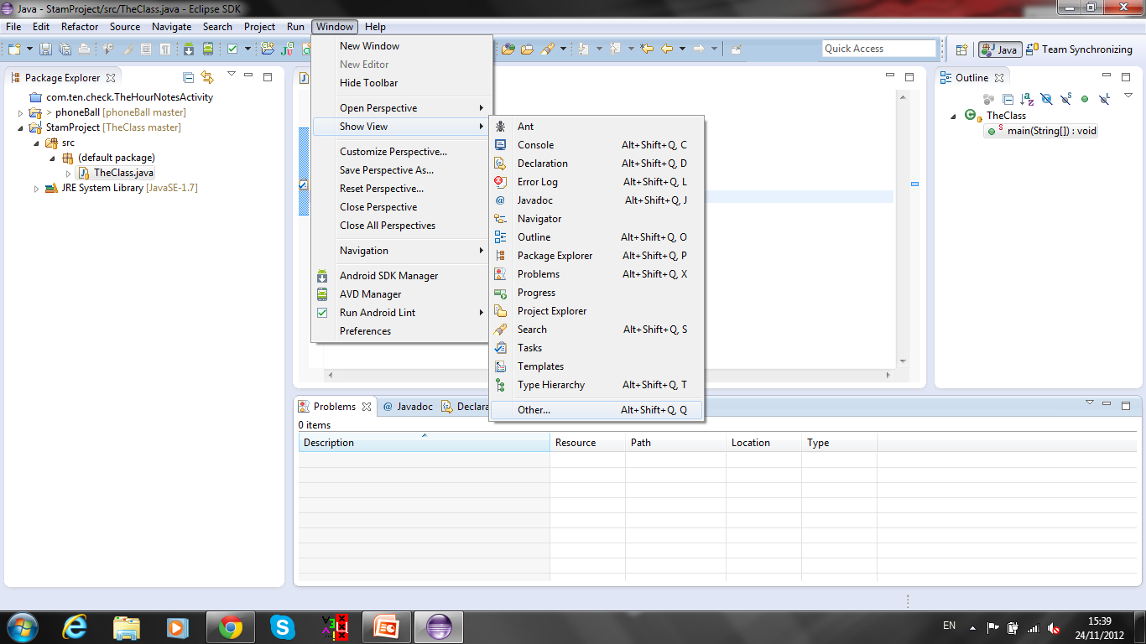
תצורת דרך ל Commit

Slide 9
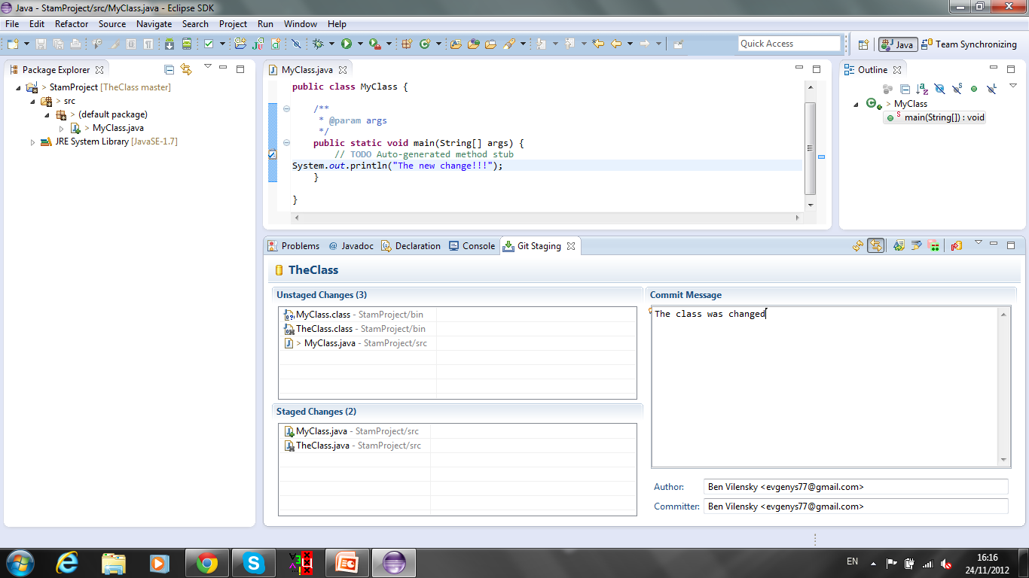
לאחר הדרך הזאת למטה נפתחת מחיצה:Git Staging

Slide 10
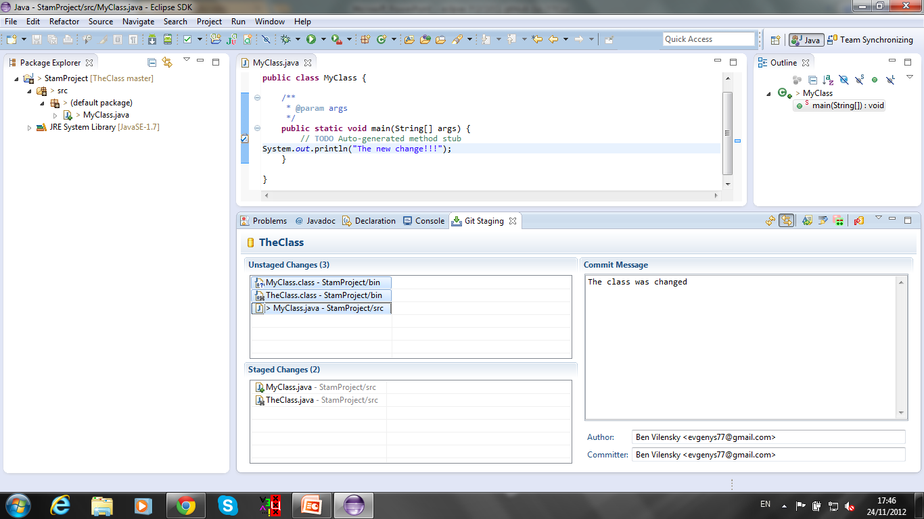
בחלון Unstaged changes מסמנים את כול הדפים שמופיעים וגוררים אותם לחלון Staged changes

Slide 11
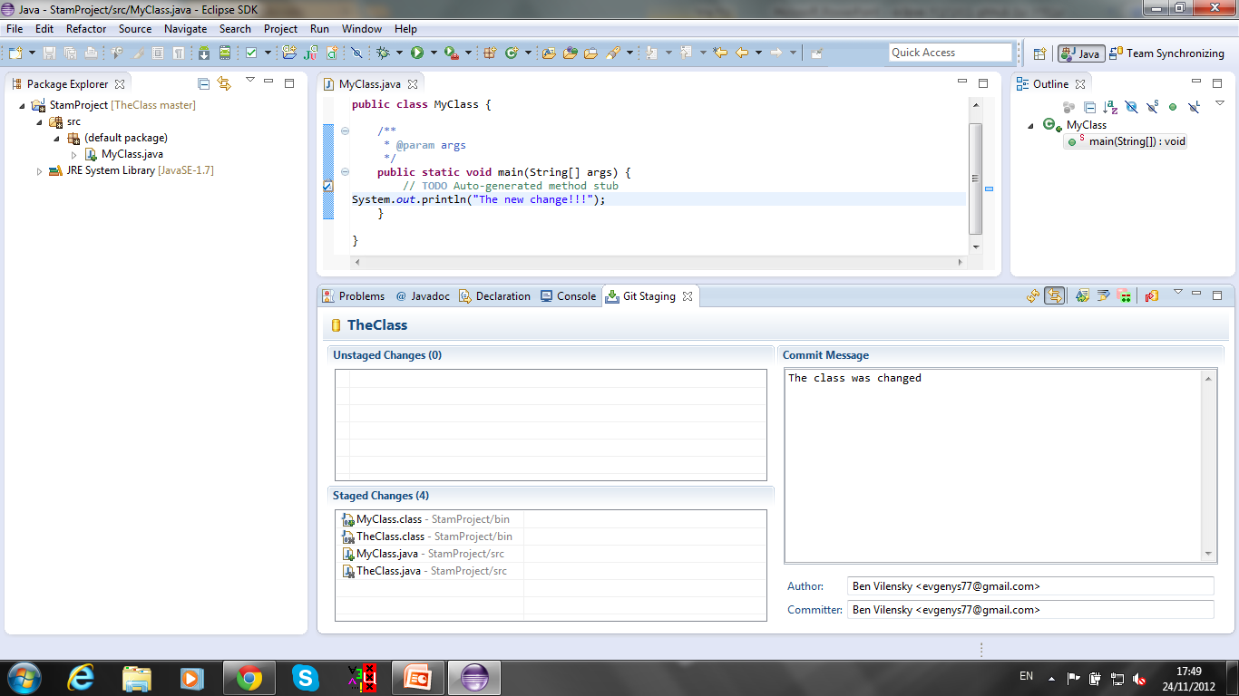
בחלון בצד ימין Commit message רושמים את הודעה על איזה שינוים בוצעו ולוחצים על Commit button :

Slide 12
Commit messages
Commit messages מתאר את שינוים שבוצעו וכך נותן אינדיקציה לבדיקת ההיסטוריה של המאגר.
הצורה של ההודעות צריכה להיות מתארת ואינפורמטיבית בלי חזרה על שינוי בקוד.

Slide 13
שיכפול פרויקט שקיים:
Egit מאפשר לשכפל Git repository , נבצע זאת כך:
Select File → Import → Git → Project from Git

Slide 14
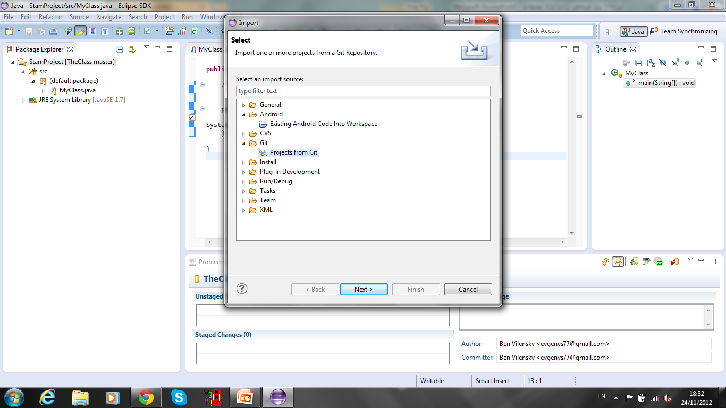
תצורה ראשונית של שיכפול

Slide 15
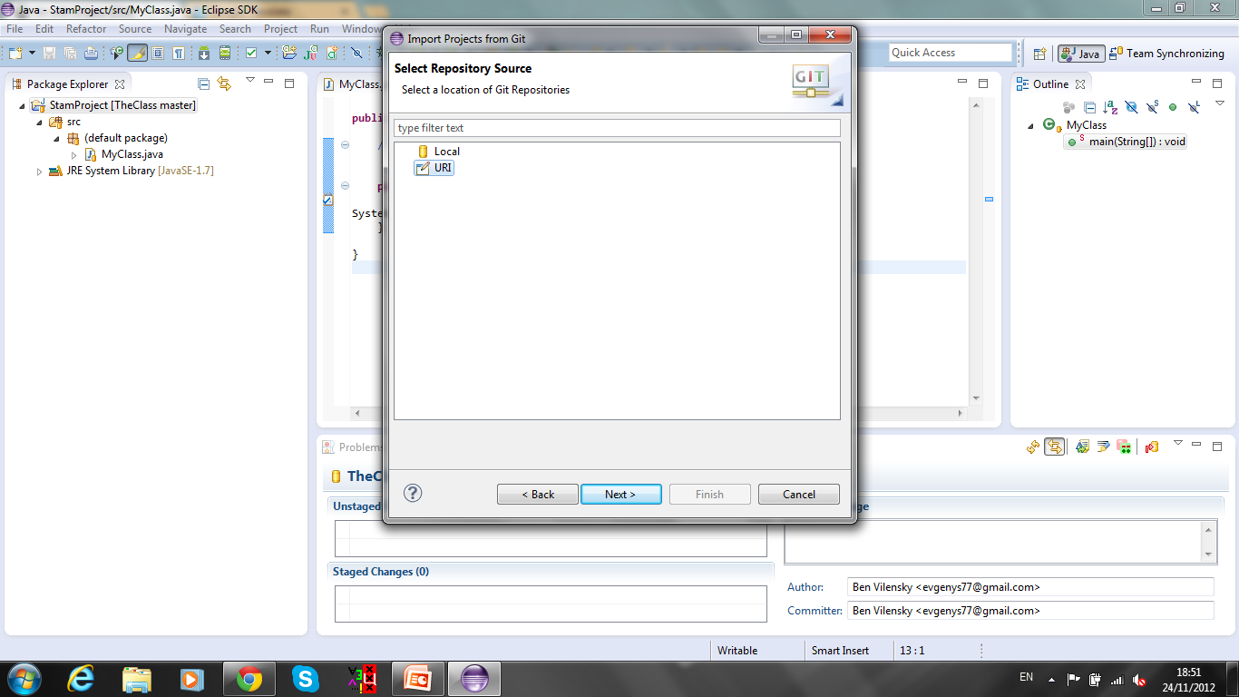
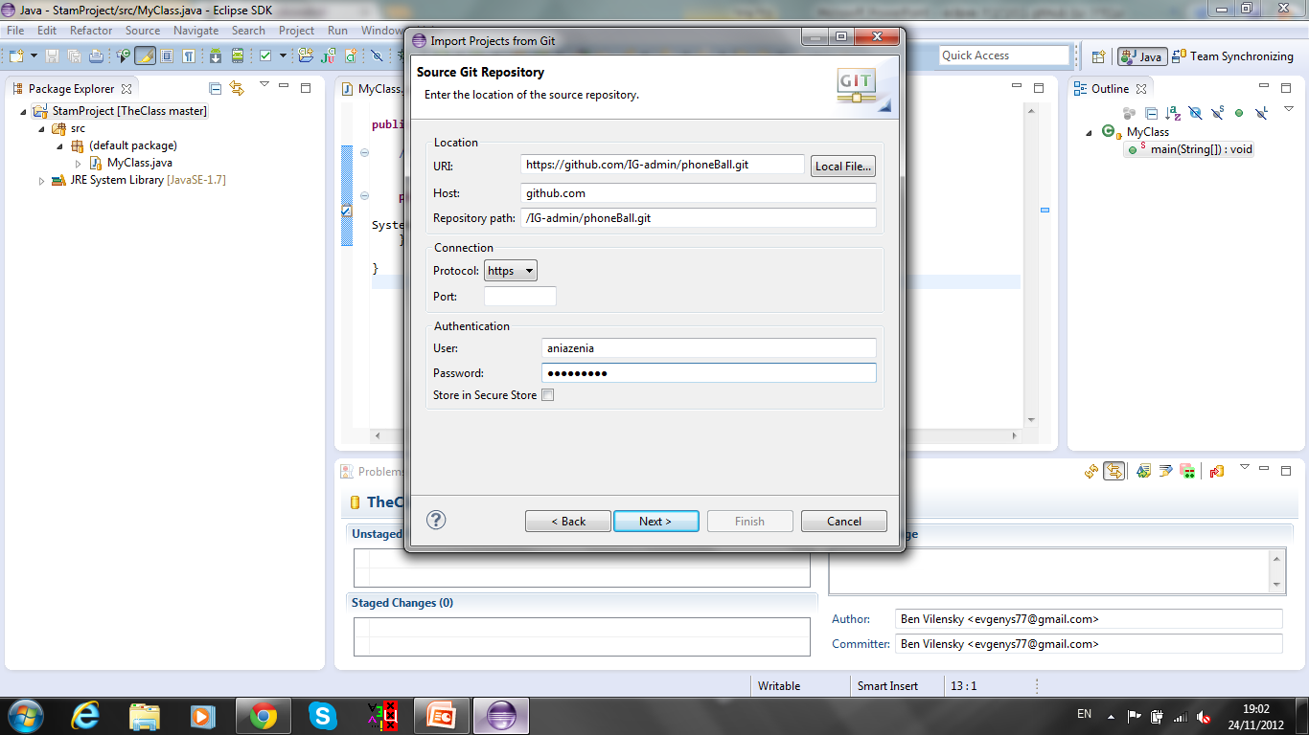
לאחר לחיצת Next<- נלחץ על ה- Url ועוד פעם Next . יופיע דיאלוג חדש :

Slide 16
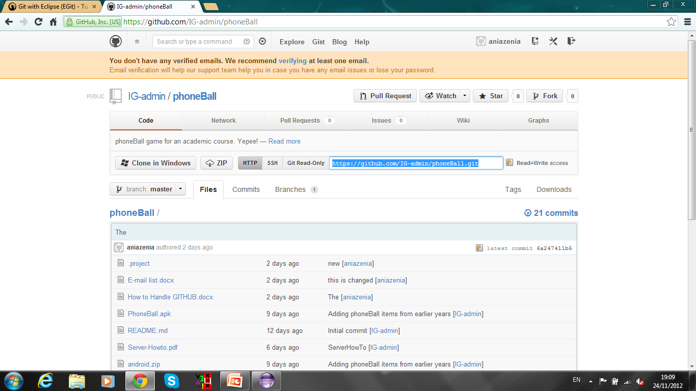
עכשיו אנו צריכים להזין את http link וסיסמאות כדי להתחבר למאגר. את ה-http link ניקח ישירות מ Github repository

Slide 17
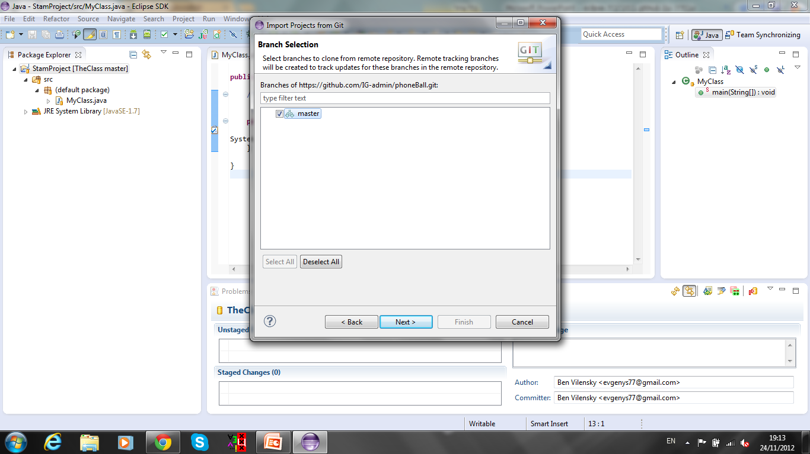
לאחר לחיצה על Next מקבלים דיאלוג Branch selection

Slide 18
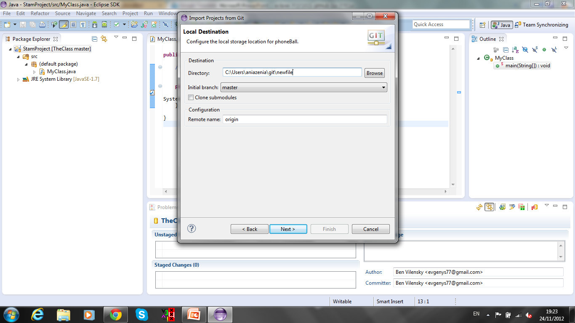
מסמנים את master כראשי ולחיצה על Next . בחלון Directory של דיאלוג הבאה צריכים לציין לאן יבצעו שינוים.

Slide 19
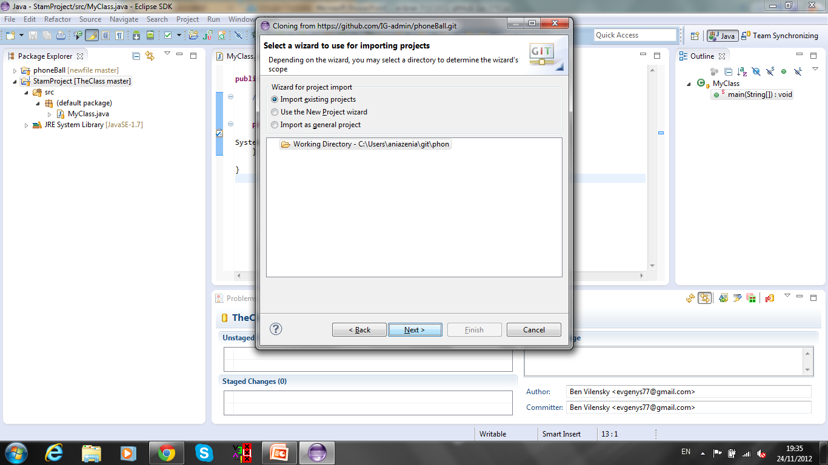
לוחצים על Next ומתבצע שיכפול של פרויקט. בחלון דיאלוג הבאה שיהיה צריכים לסמן import existing projects->Finish

Slide 20
פעולית בסיסיות ב Egit :
הוספת צומת חדש לפרויקט בשביל בקרת גרסאות: select file(right click)->Team->add
לצורך commit שינוים למאגר מקומי:
select file(right click)->Team->commit
לדחוף את פרויקט ל GitHub remote repository :
לחיצה ימנית על פרוייקט->Team ->Push
ניפתח דיאלוג חדש

Slide 21
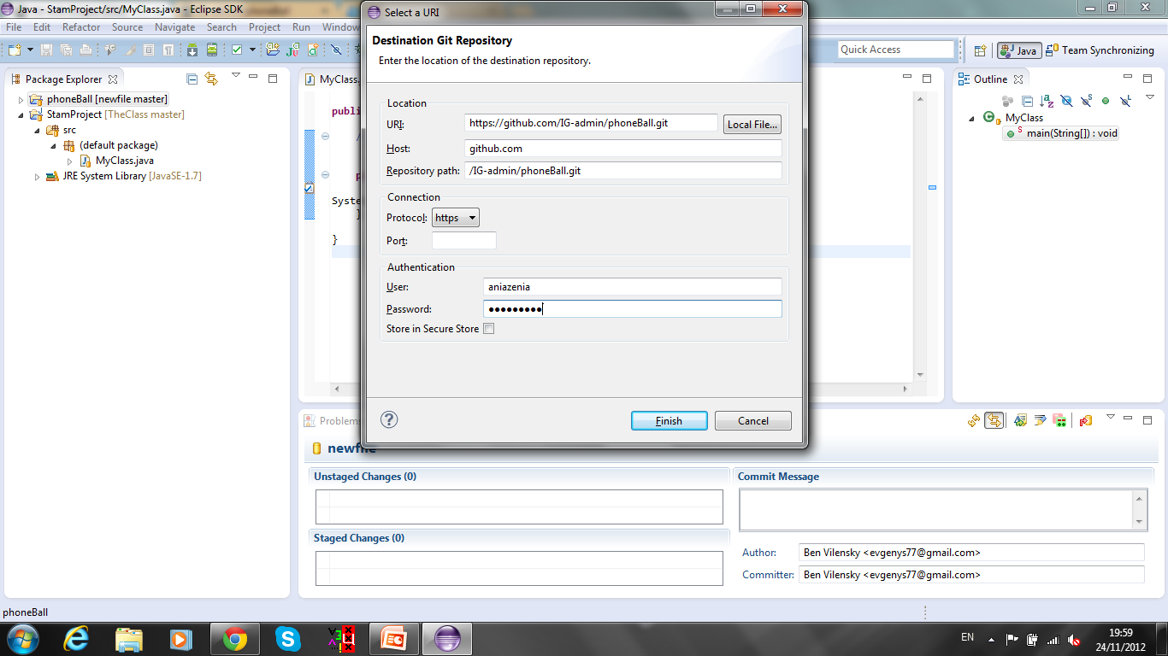
בדיאלוג מזינים לינק לGitHub וסיסמאות, לוחצים Finish

